Slide 1
T.C. SAĞLIK BAKANLIĞI
HALK SAĞLIĞI GENEL MÜDÜRLÜĞÜ
Çalışan Sağlığı Dairesi Başkanlığı
BİRİNCİ BASAMAK BEYAZ KOD

Slide 2
T.C. SAĞLIK BAKANLIĞI
HALK SAĞLIĞI GENEL MÜDÜRLÜĞÜ
Çalışan Sağlığı Dairesi Başkanlığı
Oturumun Amacı
Bu oturumda;
Birinci basamak çalışanlarının beyaz kod konusundaki bilgi ve bilinç düzeylerinin yükseltilmesi yanında,
Bu kapsamda yapılan işlerin işleyişinin hızlandırılması ve,
Karşılaşılan olumsuzlukların tekrarının engellenmesi için ilgili sorumlulara yapılması gereken işlere dair bilgi verilmesi amaçlanmaktadır.

Slide 3
T.C. SAĞLIK BAKANLIĞI
HALK SAĞLIĞI GENEL MÜDÜRLÜĞÜ
Çalışan Sağlığı Dairesi Başkanlığı
Oturumun Öğrenim Hedefleri
Bu oturumun sonunda;
Çalışanların, beyaz kod sistemi hakkında bilgi sahibi olmalarının sağlanması,
Beyaz kod kapsamında olan ve olmayan fiillerin neler olduğunun belirtilmesi,
Beyaz kod sistemine nasıl başvurulabileceğinin kavranması,
Beyaz kod kapsamındaki haklardan ve yapılan hukuki düzenlemelerden haberdar olunmasının temin edilmesi,
Beyaz kod ilgili birimlerinin/sorumlularının, bu kapsamdaki görevlerinin hatırlatılması,
hedeflenmektedir.

Slide 4
T.C. SAĞLIK BAKANLIĞI
HALK SAĞLIĞI GENEL MÜDÜRLÜĞÜ
Çalışan Sağlığı Dairesi Başkanlığı
“Şiddet Nedir?”
Dünya Sağlık Örgütü genel olarak şiddeti; “kişinin kendisine, karşısındaki bireye, gruba veya topluma karşı yaralanma, ölüm, psikolojik zarar ve kayıpla sonuçlanan yahut sonuçlanması muhtemel fiziki güç uygulaması veya tehditte bulunması” olarak tanımlamıştır.

Slide 5
T.C. SAĞLIK BAKANLIĞI
HALK SAĞLIĞI GENEL MÜDÜRLÜĞÜ
Çalışan Sağlığı Dairesi Başkanlığı
Beyaz Kod Sistemi
Beyaz kod sistemi, esasen çalışanların bu çerçevede karşılaştıkları olaylarda kullanılan bir acil durum yönetim aracıdır.
Çalışanın şikâyetçi olup olmadığına bakılmaksızın sağlık kuruluşunda meydana gelen bütün olayların bildirildiği bir sistemdir. {(Bakanlığımız Hukuk Hizmetleri Genel Müdürlüğünce hazırlanan 2016/3 sayılı Genelge, Madde 5, a), aa)}
Bununla birlikte bu sistem özenle takip edilir ise;
İlgili kişilerin özenli takipleri ile beyaz kod kapsamında bir mağduriyetle karşılaştıklarında çalışanların, getirilen haklara zamanında kavuşmalarının sağlanması ve,
Gerek görülen tedbirlerinin hızlı bir şekilde alınmasına imkân vermesi yanında,
Başvuruların her biri ayrı ayrı tetkik edilerek ilgili sağlık kuruluşuna mahsus önlemlerin hayata geçirilmesi için çalışma yapılmasına da uygun bir altyapıya sahiptir.

Slide 6
T.C. SAĞLIK BAKANLIĞI
HALK SAĞLIĞI GENEL MÜDÜRLÜĞÜ
Çalışan Sağlığı Dairesi Başkanlığı
Beyaz Kod Kapsamında Olan Fiiller
Olayın, sağlık hizmeti sunumu sırasında veya çalışanların görevlerinden dolayı gerçekleştirilmiş olması esastır.{(Sağlık Bakanlığı Personeline Karşı İşlenen Suçlar Nedeniyle Yapılacak Hukuki Yardımın Usul ve Esasları Hakkında Yönetmelik, Madde 1; Madde 4, Birinci Fıkra, Bent (g); Bakanlığımız Hukuk Hizmetleri Genel Müdürlüğünce hazırlanan 2016/3 sayılı Genelge, Madde 1, a)}
Hastaların, hasta yakınlarının veya başka bir kişinin/kişilerin işledikleri, sağlık çalışanı için risk oluşturan sözlü, fiziki veya cinsel saldırı niteliğindeki her fiil beyaz kod kapsamındadır.

Slide 7
T.C. SAĞLIK BAKANLIĞI
HALK SAĞLIĞI GENEL MÜDÜRLÜĞÜ
Çalışan Sağlığı Dairesi Başkanlığı
Beyaz Kod Kapsamında Olmayan Fiiller
Çalışanlar arasında mevcut gücün veya pozisyonun kötüye kullanılarak sistematik bir biçimde uygulanan psikolojik şiddet, baskı, kuşatma, aşağılama, tehdit, bezdirme, taciz etme, yıldırma vb. fiillerinin sonucu olan olaylar,{(Bakanlığımız Hukuk Hizmetleri Genel Müdürlüğünce hazırlanan 2016/3 sayılı Genelge, Madde 3, a), aç)}
Çalışanın hizmet verdiği sırada olsa bile şahsi meselelerden kaynaklanan ve hizmetle ilişkisi kurulamayan fiiller beyaz kod kapsamı dışındadır.{(Bakanlığımız Hukuk Hizmetleri Genel Müdürlüğünce hazırlanan 2016/3 sayılı Genelge, Madde 3, a), ad)}

Slide 8
T.C. SAĞLIK BAKANLIĞI
HALK SAĞLIĞI GENEL MÜDÜRLÜĞÜ
Çalışan Sağlığı Dairesi Başkanlığı
Beyaz Kod Sistemine Nasıl Başvurulur?
Beyaz kod kapsamında çalışanlar:
24 saat hizmet veren 113 numaralı Çağrı Merkezini arayarak,
www.beyazkod.saglik.gov.tr adresli Genel Ağ üzerinden bizzat kendileri giriş yaparak veya,
Çalışan hakları ve güvenliği birimlerine/beyaz koddan sorumlu çalışana (ÇGB) müracaat ederek beyaz kod sistemine başvurabilirler.
{(Bakanlığımız Hukuk Hizmetleri Genel Müdürlüğünce hazırlanan 2016/3 sayılı Genelge, Madde 1, a), aa), ab), ac); Beyaz Kod Kapsamında Yapılacak Başvuru Yöntemleri (Beyaz Kod Kullanıcı Kılavuzu, Versiyon 2.0, Sayfa: 16)}

Slide 9
T.C. SAĞLIK BAKANLIĞI
HALK SAĞLIĞI GENEL MÜDÜRLÜĞÜ
Çalışan Sağlığı Dairesi Başkanlığı
Beyaz Kod Kapsamında Elde Edilen Haklar ve Yapılan
Hukuki Düzenlemeler-1
Beyaz kod kapsamında çalışanlar:
Yapılacak işlemleri takip etmek üzere mağdur çalışanların başvurabilecekleri bir sistemin bulunması,
Mağdur çalışana hukuki destek verilmesi,
(Sağlık Bakanlığı Personeline Karşı İşlenen Suçlar Nedeniyle Yapılacak Hukuki Yardımın Usul ve Esasları Hakkında Yönetmelik)
Mağdur çalışanın ifadesinin görev yaptığı yerde alınabilmesi imkânı,
{Polis Vazife ve Salahiyetleri Kanunu’nun 15’inci maddesi ile 3359 sayılı Sağlık Hizmetleri Temel Kanunu’nun Ek 12’nci maddesine ilave edilen fıkra (Ek fıkra:15/11/2018-7151/21 md.)}

Slide 10
T.C. SAĞLIK BAKANLIĞI
HALK SAĞLIĞI GENEL MÜDÜRLÜĞÜ
Çalışan Sağlığı Dairesi Başkanlığı
Beyaz Kod Kapsamında Elde Edilen Haklar ve Yapılan
Hukuki Düzenlemeler-2
Beyaz kod kapsamında çalışanlar:
Acil verilmesi gereken sağlık hizmetleri hariç olmak kaydıyla hizmetten çekilme hakkı,{3359 sayılı Sağlık Hizmetleri Temel Kanunu’nun anılan Ek 12’nci maddesine ilave edilen bir fıkra ile (Ek fıkra:15/4/2020-7243/28 md.), Bakanlığımızca hazırlanan 2012/23 sayılı “Çalışan güvenliğinin sağlanması” konulu Genelge, Madde 6}
Adli veya mülki idare makamlarınca verilen bir belgeyle belgelendirilmesi hâlinde, çalışanın mağdur olmasına sebep olan kişinin aile hekiminin değiştirilebilmesi,(Aile Hekimliği Uygulama Yönetmeliği, Madde 8, İkinci Fıkra)
vb. haklara kavuşmuştur.

Slide 11
T.C. SAĞLIK BAKANLIĞI
HALK SAĞLIĞI GENEL MÜDÜRLÜĞÜ
Çalışan Sağlığı Dairesi Başkanlığı
Beyaz Kod Kapsamında Elde Edilen Haklar ve Yapılan
Hukuki Düzenlemeler-3
Sağlık kuruluşlarında görev yapan çalışanlara karşı görevleri sırasında veya görevleri dolayısıyla işlenen kasten yaralama suçunun tutuklama sebebi varsayılan suçlardan olduğu,
Sağlık kuruluşlarında görev yapan sağlık çalışanları ile yardımcı sağlık çalışanlarına karşı görevleri sebebiyle işlenen, 5237 sayılı Türk Ceza Kanunu’nda yer alan kasten yaralama (madde 86), tehdit (madde 106), hakaret (madde 125) ve görevi yaptırmamak için direnme (madde 265) suçlarında ilgili maddelere göre tayin edilecek cezaların yarı oranında artırılacağı,
Türk Ceza Kanunu’nun 51’inci maddesinde düzenlenen hapis cezasının ertelenmesi hükümlerinin de uygulanmayacağı,
hususları hükme bağlanmıştır.
{3359 sayılı Sağlık Hizmetleri Temel Kanunu, Ek 12’nci madde (Ek fıkra:15/4/2020-7243/28 md.); 5271 sayılı Ceza Muhakemesi Kanunu’nun 100’üncü maddesinin üçüncü fıkrası}

Slide 12
T.C. SAĞLIK BAKANLIĞI
HALK SAĞLIĞI GENEL MÜDÜRLÜĞÜ
Çalışan Sağlığı Dairesi Başkanlığı
Sahadan/Birinci Basamak Çalışan Hakları Biriminden Beklentiler-1
Birinci basamak çalışan hakları birimleri:
İldeki bütün birinci basamak sağlık kuruluşlarından yapılan başvuruların gün içinde sık aralıklarla takip edilmesi,
Başvuru yapan mağdur çalışana gerekli desteğin zamanında verilmesine destek olunması ve başvuruların sürüncemede kalmaması için; {(Bakanlığımız Hukuk Hizmetleri Genel Müdürlüğünce hazırlanan 2016/3 sayılı Genelge, Madde 5, a), ab); Beyaz Kod Kullanıcı Kılavuzu (Versiyon 2.0; Sayfa: 14-15)}
Mağdur çalışan tarafından doldurulması gereken olay tutanağı ve hukuki yardım formu,
Mağdur çalışanın şikâyetçi olup olmadığına bakılmaksızın, çalışanın ilgili yöneticileri tarafından doldurularak imzalanan ihbar dilekçesi,
Mağdur çalışanın imzalayacağı kişisel veri paylaşım bilgilendirme formu ile,
Olaya ilişkin elde bulunan diğer bütün bilgi ve belgelerin hızlı bir şekilde temin edilmesi,
Beyaz kod elektronik sistemindeki başvuru durumlarının “beyaz kod kapsamında” veya “beyaz kod kapsamı dışında” olmalarının sağlanması,

Slide 13
T.C. SAĞLIK BAKANLIĞI
HALK SAĞLIĞI GENEL MÜDÜRLÜĞÜ
Çalışan Sağlığı Dairesi Başkanlığı
Sahadan/Birinci Basamak Çalışan Hakları Biriminden Beklentiler-2
Ciddi mağduriyet durumlarında mağdur çalışanın, ilgili yöneticiler/sorumlular ile psikolog/sosyal çalışmacının da bulunduğu bir heyet tarafından ziyaret edilmesi ve ihtiyaçlarının giderilmesi,
Bu mağduriyete ve ziyarete ilişkin bilgilerden, Form No: 15 vasıtasıyla, doldurma talimatına uygun olarak eklendikten sonra Genel Müdürlüğümüzün haberdar edilmesi,

Slide 14
T.C. SAĞLIK BAKANLIĞI
HALK SAĞLIĞI GENEL MÜDÜRLÜĞÜ
Çalışan Sağlığı Dairesi Başkanlığı
Sahadan/Birinci Basamak Çalışan Hakları Biriminden Beklentiler-3
İl genelinde, yıl içinde beyaz kod kapsamında ikiden fazla başvurusu bulunan çalışanlar ile birinci basamak sağlık kuruluşlarının belirlenmesi,
İlgili sorumlular ile tercihen sosyal çalışmacı veya psikolog unvanlı meslek mensuplarının yer aldığı bir heyet tarafından, denetleme hissiyatına meydan vermeden mağdur çalışanın/sağlık kuruluşunun ziyaret edilmesi,
Başvuru sebebi olumsuzlukların birlikte çözülmesinin sağlanması,
Bu ziyaretlere ilişkin bilgilerin de basamak1.beyazkod@saglik.gov.tr elektronik posta adresi üzerinden Genel Müdürlüğümüze gönderilmesi,

Slide 15
T.C. SAĞLIK BAKANLIĞI
HALK SAĞLIĞI GENEL MÜDÜRLÜĞÜ
Çalışan Sağlığı Dairesi Başkanlığı
Sahadan/Birinci Basamak Çalışan Hakları Biriminden Beklentiler-4
Her bir başvurunun kök sebeplerinin incelenerek benzer olayların engellenmesi için düzenleyici ve önleyici faaliyetlerin yapılması,
Bu düzenleyici ve önleyici faaliyetlere ilişkin bilgilerin, Form No: 16 marifetiyle, doldurma talimatına uygun olarak işlendikten sonra Genel Müdürlüğümüze yollanması,

Slide 16
T.C. SAĞLIK BAKANLIĞI
HALK SAĞLIĞI GENEL MÜDÜRLÜĞÜ
Çalışan Sağlığı Dairesi Başkanlığı
Sahadan/Birinci Basamak Çalışan Hakları Biriminden Beklentiler-5
Birinci basamak çalışanlarına, beyaz kod kapsamında problemlere yol açtığı belirlenen konularda yüz yüze ve uzaktan eğitimlerin verilmesi (İletişim becerileri, stres yönetimi, problemli hasta ve hasta yakınları ile iletişim, problem çözme teknikleri, zaman yönetimi, takım olma, beyaz kod mevzuatı, beyaz kod sürecinin işleyişi ile beyaz kod kapsamında çalışanların hangi haklarının bulunduğu hususlarının yanında, beyaz kod kapsamında olan ve olmayan fiillerin neler oluğu vb.)
(Bakanlığımızca hazırlanan 2012/23 sayılı “Çalışan güvenliğinin sağlanması” konulu Genelge, Madde 4)
Bu eğitimlere ilişkin bilgilerin, Form No: 17 ile doldurma talimatına uygun olarak yazıldıktan sonra Genel Müdürlüğümüze ulaştırılması,

Slide 17
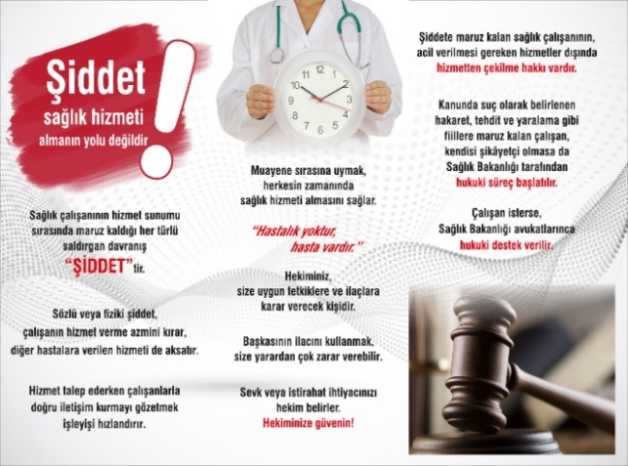
T.C. SAĞLIK BAKANLIĞI
HALK SAĞLIĞI GENEL MÜDÜRLÜĞÜ
Çalışan Sağlığı Dairesi Başkanlığı
Sahadan/Birinci Basamak Çalışan Hakları Biriminden Beklentiler-6.1
İl düzeyinde birinci basamak sağlık kuruluşlarından yapılan başvurulara ait veriler istatistiki açıdan değerlendirilip bilgiye dönüştürülerek beyaz kod kapsamındaki olayların önlenmesi maksadıyla sahada uygulanması,
Bu kapsamda, Genel Müdürlüğümüzce üretilen afiş ve broşürlerin birinci basamak sağlık kuruluşlarında fiziki olarak kullanılabileceği gibi kapalı devre elektronik sistemi bulunan birinci basamak sağlık kuruluşlarının bu sistemlerinde de yayımlanarak değerlendirilmesi,
gibi işleri özenle yapmalıdırlar. (Bakanlığımızca hazırlanan 2012/23 sayılı “Çalışan güvenliğinin sağlanması” konulu Genelge, Madde 5)

Slide 18
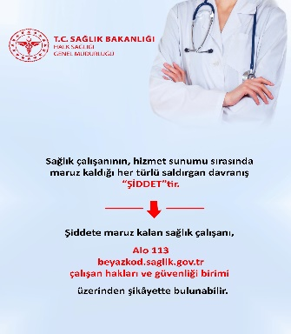
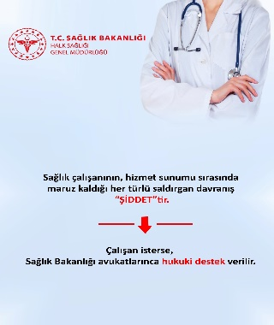
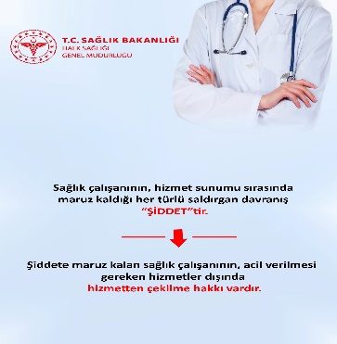
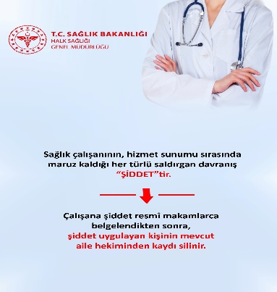
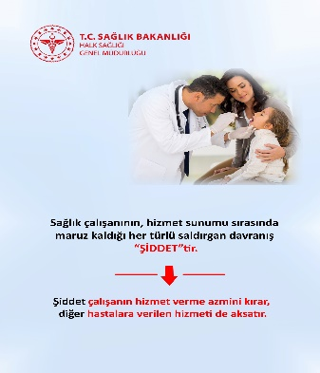
T.C. SAĞLIK BAKANLIĞI
HALK SAĞLIĞI GENEL MÜDÜRLÜĞÜ
Çalışan Sağlığı Dairesi Başkanlığı
Sahadan/Birinci Basamak Çalışan Hakları Biriminden Beklentiler-6.2

Slide 19
T.C. SAĞLIK BAKANLIĞI
HALK SAĞLIĞI GENEL MÜDÜRLÜĞÜ
Çalışan Sağlığı Dairesi Başkanlığı
Özet
Bu oturumda;
Beyaz kod sistemi,
Beyaz kod başvuru yöntemleri,
Beyaz kod kapsamında çalışanların elde ettiği haklar ile bu konuda yapılan hukuki düzenlemelerin neler olduğu bilgilerinin yanında,
İlgili sorumluların görevleri hatırlatılarak birinci basamak çalışan hakları biriminden/sahadan olan beklentilerimizden bahsedilmiştir.

Slide 20
T.C. SAĞLIK BAKANLIĞI
HALK SAĞLIĞI GENEL MÜDÜRLÜĞÜ
Çalışan Sağlığı Dairesi Başkanlığı
Teşekkürler

